Slide 1
SteamOS

Slide 2
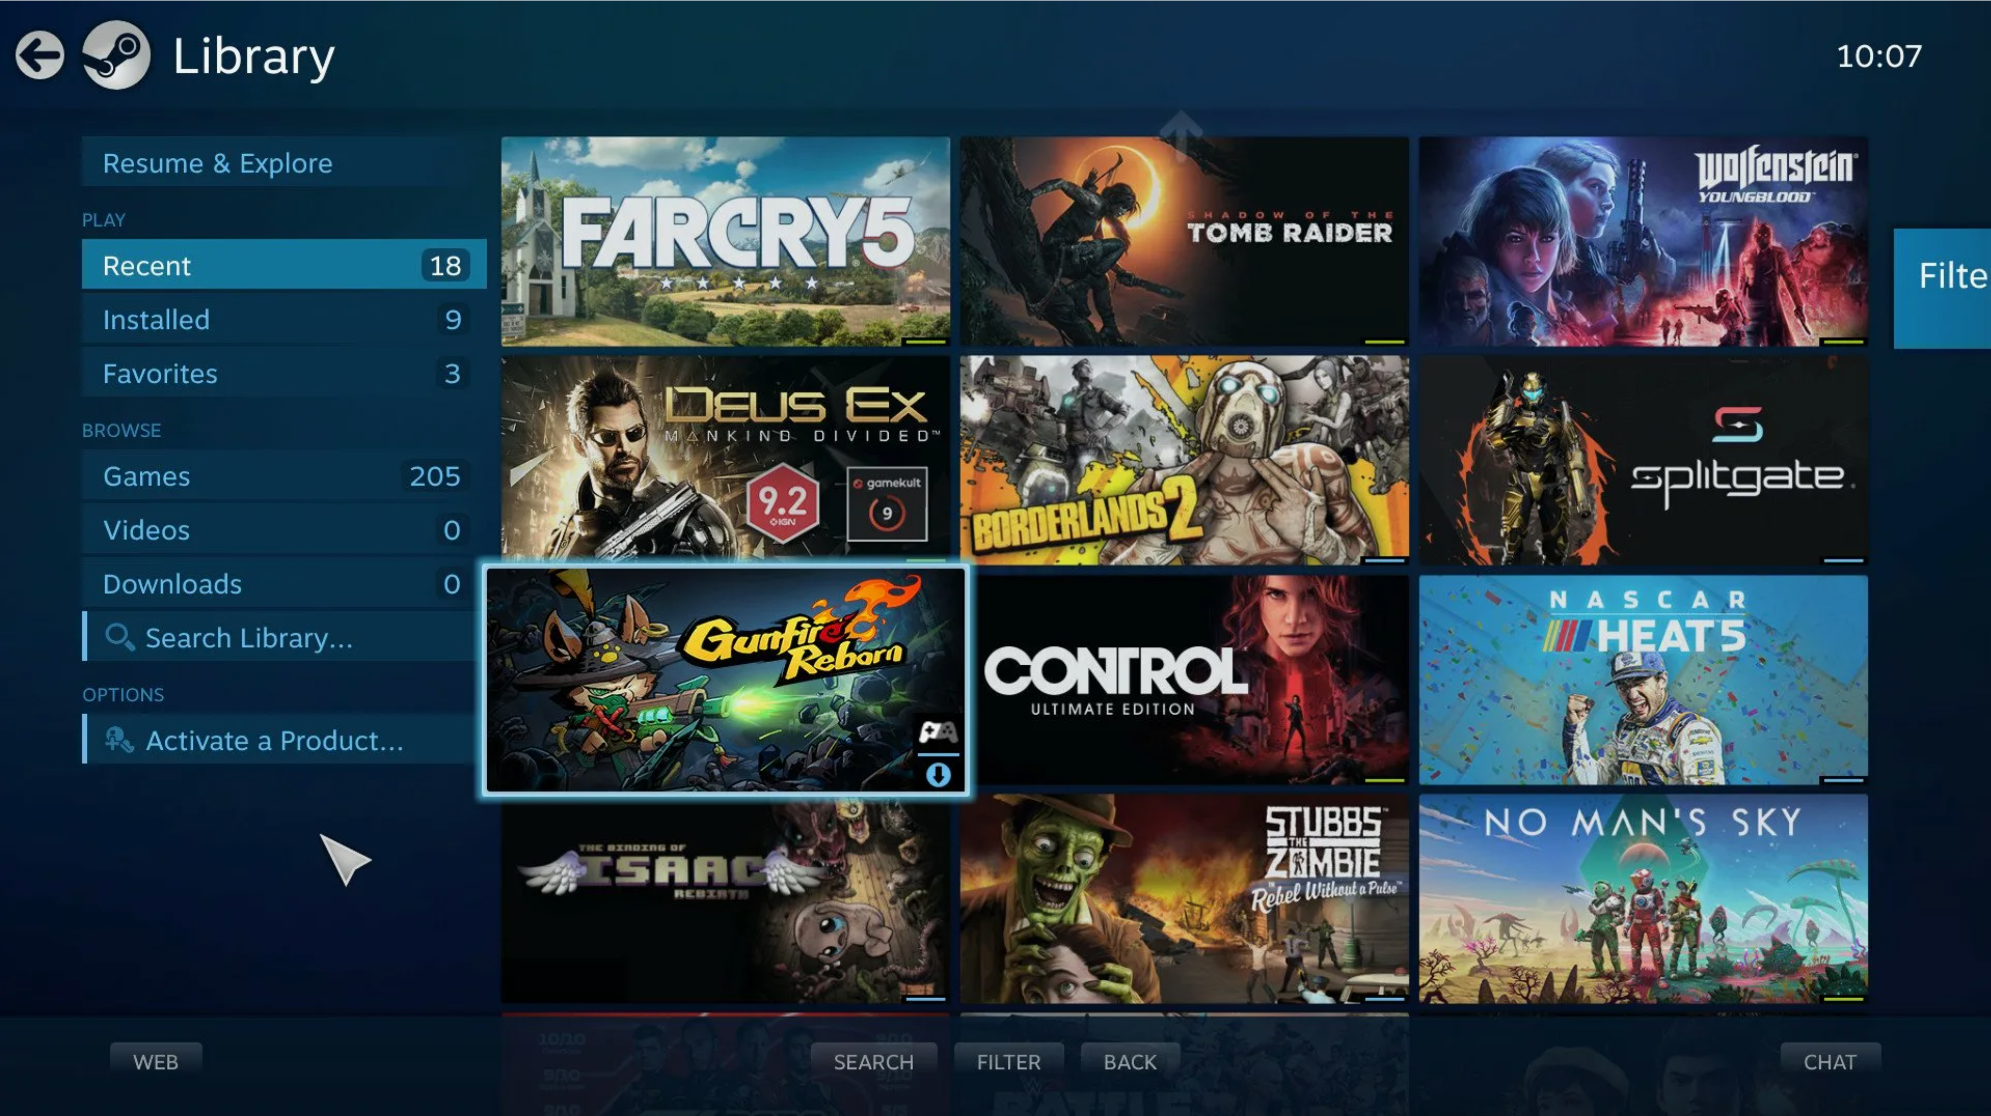

Slide 3


SteamOS – это операционная система на базе Linux, разработанная компанией Valve Corporation специально для игр. Она создана для работы с Steam Deck и ПК, оптимизирована для запуска игр через Steam и поддерживает Proton (совместимость с Windows-играми).

Slide 4
Основные характеристики
Основа: Debian Linux (сейчас SteamOS 3.0 основана на Arch Linux).
Интерфейс: Big Picture Mode (адаптирован для геймпадов и телевизоров).
Поддержка игр:
Нативные Linux-игры из Steam.
Windows-игры через Proton (Wine + DXVK).
Поддержка Vulkan для лучшей производительности.
Особенности:
Открытый исходный код (кроме некоторых проприетарных компонентов).
Оптимизирована для работы на Steam Deck (но можно установить на ПК).
Поддержка облачного сохранения (Steam Cloud).

Slide 5
SteamOS

Slide 6
SteamOS

Slide 7
SteamOS

Slide 8
SteamOS

